Slide 1
Výzkum v ošetřovatelství
- kvalitativní výzkum
Principy kvalitativního výzkumu – úvod | Principy kvalitativního výzkumu | Metodika ke zpracování závěrečné práce pro vybrané nelékařské zdravotnické obory | Lékařská fakulta Masarykovy univerzity (muni.cz)
Mgr. Dana Dolanová, Ph.D.
dana.dolanova@med.muni.cz

Slide 2

Kvalitativní výzkum
Cílem kvalitativního výzkumu je zkoumat:
znaky, chování, pocity, emoce, postoje a metafory zkoumaného souboru.
Častěji je kvalitativní výzkum spojován se studiem lidského chování, čehož dosahuje prostřednictvím pozorování a shromažďování „nečíselných/nenumerických“ údajů.

Slide 3
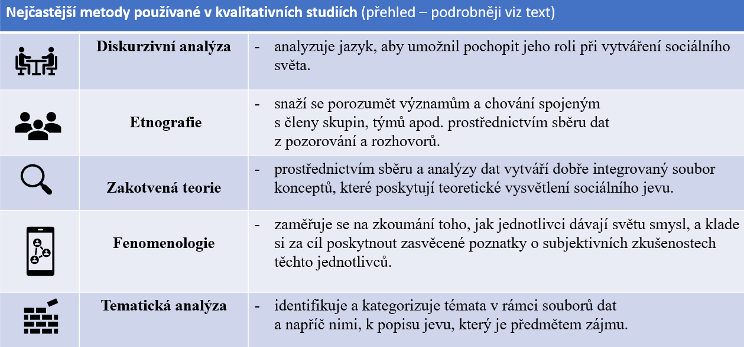
Nejčastější metody v kvalitativního výzkumu

Slide 4
Diskurzivní analýza/analýza diskurzu (Discourse analysis, DA)
u mnoha výzkumníků různých oborů značně populární interdisciplinární strategie výzkumu.
v oblasti zdravotnictví je ale využívaná zřídka.
široký a rozmanitý obor zahrnující různé přístupy ke studiu jazyka, které vycházejí z různých vědních disciplín a využívají různé analytické přístupy zkoumající:
řeč/jazyk při jeho užívání;
užívání jazyka jako formu sociální praxe;
fungování textů v rámci sociokulturní praxe;
jak jazyk a symboly utvářejí interpretace identit, instrumentální činnosti a vztahy jednajících

Slide 5
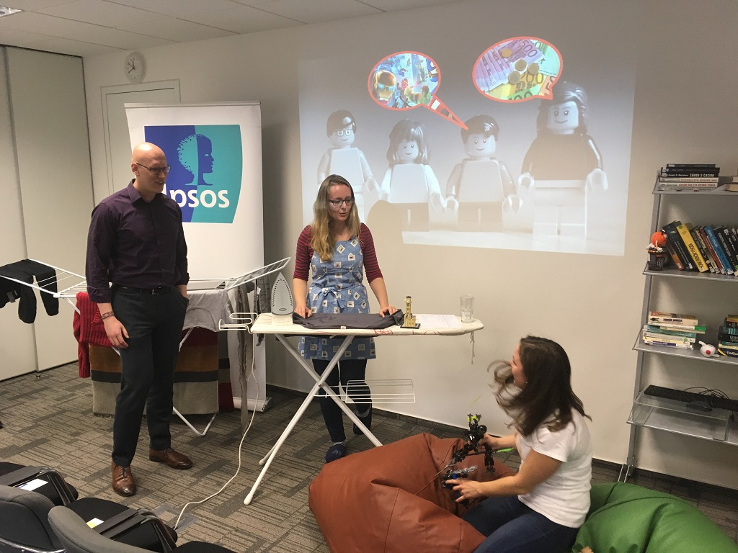
Etnografický výzkum
(Ethnography)
přímý pobyt výzkumníka v prostředí účastníka
využívá se k zodpovězení otázek o kultuře pomocí "procesu poznávání lidí a prostřednictvím učení se od nich“
popis a interpretace kulturního jednání, přičemž etnografové se prací v terénu snaží o ponoření do určité kultury ve snaze o hluboké porozumění sociokulturním vzorcům a způsobu každodenního života (víra, rituály, vzorce, kultura sociálních médií)
ZDROJ: https://images.app.goo.gl/zMiqtTkKfMMbRbYk6

Slide 6
Etnografický přístup
Etnograf může využívat různé techniky sběru dat (např. pozorování, rozhovor, zkoumání materiálů, textů artefaktů) s cílem být schopen vytvořit komplexní popis sociálních jevů, které se vyskytly během výzkumného období.
Komunikace ve zkoumané kultuře je zobrazována pomocí etnografických záznamů a vizualizovaná skrze etnografické psaní
Kulturní chování
(co členové kultury dělají)
Kulturní artefakty
(co lidé mají a používají)
Kulturní řeč
(co lidé říkají)
EMIC
přístup zevnitř
ETIC
přístup zvenčí
popis, vycházející z kategorií a představ aktérů jednání, příslušníků daného společenství, z jejich vlastního chápání a rozlišování. Je tedy závislý na kontextu dané kultury.;
popis z hlediska (vnějšího) pozorovatele a objektivizující vědy, jež hledá společné a nebere důsledně ohled na kulturní, společenské či jazykové odlišnosti zkoumané společnosti;

Slide 7

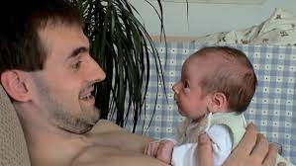
Zakotvená teorie (Grounded theory)
Vhodná pro výzkum v oblasti sociální
interakce nebo zkušenosti
cílem zakotvené teorie je objasnění toho, jak a proč k nějaké události dochází nebo jak a proč se lidé chovají určitým způsobem,
výzkumná metoda zabývající se vytvářením teorie, zakotvené v datech systematicky shromažďovaných a analyzovaných
používá se k odhalování sociálních
procesů, jako jsou sociální vztahy
a chování skupin
https://images.app.goo.gl/XUK6JVYKokpv8zyA7
www.porodnice.cz

Slide 8
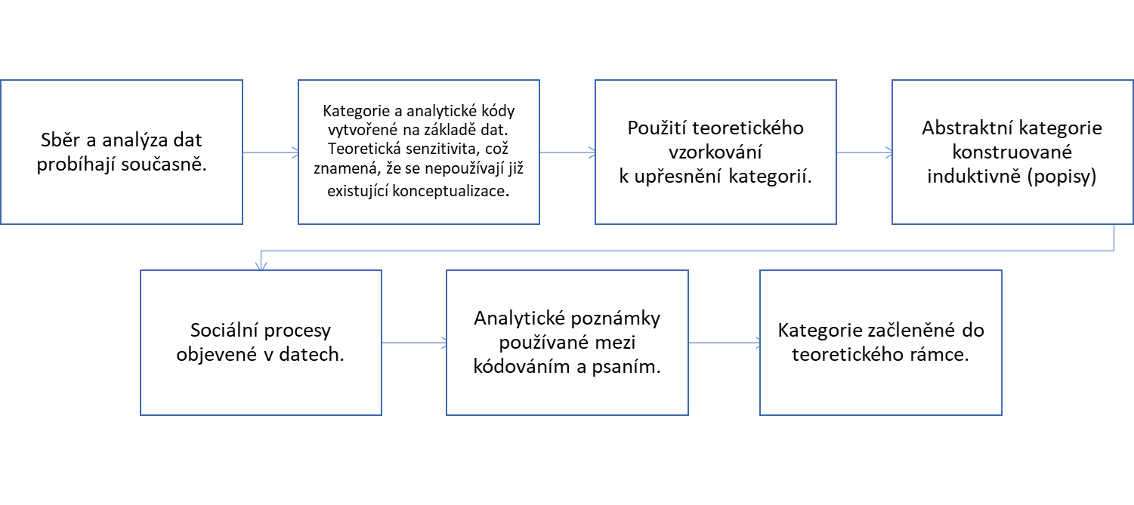
Vlastnosti zakotvené teorie

Slide 9
Kroky zakotvené teorie po vytyčení problému
Provádět individuální nebo skupinové rozhovory a vytvářet z nich záznamy (přepisy).
Přečíst si přepisy (několikrát, aby se výzkumník v textu skutečně zorientoval).
Určit kategorie, které z údajů vyplývají (např. Existují skutečnosti, na které se všichni různí lidé zaměřují?).
Zamyslet se nad tím, jak spolu mohou tyto kategorie souviset.
Využít porozumění těmto vztahům k sestavení teoretického modelu tak, že se model porovná s ostatními údaji.
Prezentovat výsledky analýzy pomocí citací z přepisů na podporu jednotlivých kategorií a zastřešujících témat

Slide 10

Situační analýza
(Situational analysis, SA)
https://images.app.goo.gl/gYPQssS4SxLCR5Li8
kvalitativní přístup, který je možné využít v široké škále typů výzkumů opírajících se o etnografii, rozhovor a historické diskurzivní materiály
v ošetřovatelství využívána výjimečně
V situační analýze je nejčastěji využíváno:
situační mapy – rozvrhují lidské, nelidské a diskurzivní prvky jevu a snaží se zkoumat vztahy mezi nimi;
mapy sociálních světů – ohraničují prvky jevu a situují je do oblasti, v níž se jev vyskytuje;
poziční mapy – rozvrhují zaujaté a nezaujaté pozice kolem okolností jevu a identifikují místa mlčení (silent points).

Slide 11
Fenomenologie (fenomenologické zkoumání, Phenomenology)
využívána k pochopení lidských jevů v ošetřovatelství i v porodní asistenci
metoda zabývající se studiem fenoménů jako celku nebo jejich částí
kladen velký důraz na prožívané zkušenosti, protože fenomenologie zkoumá, jak člověk určité jevy prožívá a jak se prožité odráží v jeho zkušenostech, či interpretaci
Interpretativní fenomenologická analýza (Interpretative phenomenological analysis – IPA)
je kvalitativní přístup, kterého cílem je detailní zkoumání osobní životní zkušenosti, vychází z prožité zkušenosti, která je kognitivně zpracována a její význam je vytvářen na základě individuálních i kolektivně vytvářených zkušeností.

Slide 12
Tematická analýza (Thematic analysis)
metoda spočívající v prohledávání souboru dat s cílem rozpoznat (identifikovat), analyzovat a uvádět opakující se vzorce.
tematická analýza by měla být pro kvalitativní analýzu považována za základní metodu.
poskytuje základní (core) dovednosti, které budou užitečné při provádění mnoha dalších forem kvalitativní analýzy
metoda popisu dat, ale zároveň i o metoda zahrnující interpretaci kódů a konstrukci témat

Slide 13
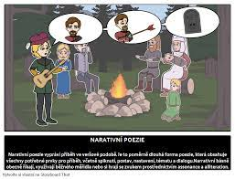
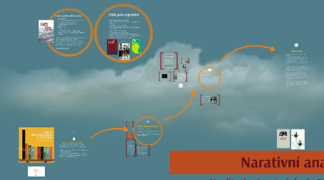
Narativní analýza/výzkum
technika obcházející omezení kvantitativního výzkumu ve smyslu vyloučení (eliminace) zkreslených vzorků, chybějících nebo neúplných údajů, nezachycených proměnných nebo ztráty údajů.
sběr narativních dat je v ošetřovatelském výzkumu důležitým typem kvalitativního sběru dat, protože usnadňuje péči zaměřenou na člověka (tzv. person centered care)

Slide 14
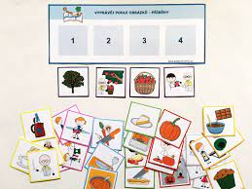
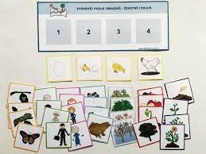

Narativní analýza(2)
skupina příbuzných metod zaměřených na pochopení obsahu, struktury nebo funkci příběhu člověka, který je hlavním předmětem výzkumného zájmu.
Vyprávění (např. životního příběhu) je psychosociální aktivita zahrnující vjemy, aktéry, interpretace, kauzální řetězce, smysluplnou posloupnost a významný závěr.
Třídí jednotlivé vazby k sobě samému, vztahy s ostatními, vztah k časové linii a k morálce.
Všechny zmíněné vazby jsou podstatnou součástí sociální interakce a poskytují náhled na způsoby validace (ověřování) vzájemných vztahů.

Slide 15
Metody sběru dat v kvalitativním výzkumu
je důležité si ujasnit, jaký typ informace potřebuje výzkumník získat, kdo bude probandem, a za jakých okolností bude sběr dat probíhat.
Vybraná technika výzkumu musí zajistit objektivnost, jasnost a přesnost výzkumu.
Volbu samozřejmě ovlivňují také možnosti výzkumníka. Výběr výzkumných metod je úzce spojen s cílem výzkumu.

Slide 16
Pozorování v kvalitativním výzkumu
je pokládáno za jednu z nejnáročnějších metod sběru dat v kvalitativním výzkumu
umožňuje zkoumat projevy jedinců či skupin v určitých situacích
má dospět k objektivnímu popisu jevu tak, aby byla umožněna následná analýza

Slide 17
Základní varianty vědeckého pozorování
Zúčastněné nebo nezúčastněné pozorování → zda pozorovatel participuje na dění.
Přímé nebo nepřímé pozorování → zda je pozorovatel přímým účastníkem sledované situace či nikoliv.
Strukturované nebo nestrukturované pozorování → zda pozorovatel provádí pozorování dle předem daného protokolu (záznamu) či nikoliv.
Otevřené nebo skryté pozorování → zda pozorovatel informoval účastníky průzkumu o své činnosti či nikoliv.
V přirozených podmínkách a/nebo v nepřirozeném prostředí (pokus, zátěžová situace), např. simulace, výuka, cvičení aktivace záchranného systému a evakuace (pozorovaní jsou vystaveni určité situaci, aniž by reálně nastala v klinické praxi).

Slide 18

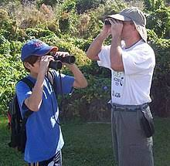
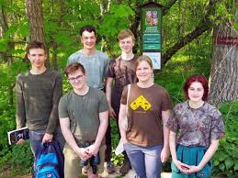
Míra účasti pozorovatele na dění
Úplný účastník → výzkumník je rovnoprávný člen skupiny, se kterou tráví většinu času. Pozorované osoby neinformuje o své pravé totožnosti, například pracuje jako staniční sestra a zkoumá dění na pracovišti.
Účastník jako pozorovatel → výzkumník je taktéž rovnoprávný člen skupiny, ale pozorované osoby jsou v tomto modelu informovány o jeho totožnosti. Z předchozího příkladu by výzkumník, pracující jako staniční sestra, informoval pozorované, že provádí výzkum na určité téma.
Pozorovatel jako účastník → provádí pozorování, plní spíše roli tazatele, dění se zúčastňuje jen okrajově. Tak jako v předchozím případě jsou pozorované osoby informovány o totožnosti pozorovatele. Příkladem může být staniční sestra, která přechází na jiné pracoviště a tam provádí krátké pozorování, může uskutečnit několik rozhovorů, ale ve srovnání s předchozími rolemi má ztíženou možnost proniknout hlouběji do dění ve sledované skupině.
Úplný pozorovatel → výzkumník přijímá roli vnějšího pozorovatele. Pozorovaní obvykle nevědí, že jsou pozorováni a neovlivňuje to tak jejich chování, ovšem tento model lze použít pouze na veřejných místech, a ne v uzavřených komunitách.

Slide 19
Rozhovor (interview) v kvalitativním výzkumu
nejobtížnější a současně nejvýhodnější metoda pro získávání kvalitativních dat
vyžaduje od výzkumníka specifické dovednosti, citlivost, koncentraci, interpersonální porozumění a disciplínu.
důležitá důsledná příprava na setkání a rozhovor, vedení vlastního dotazování, přepis a reflexe rozhovoru, analýza dat a vypracování výzkumné zprávy.
obvykle audio(vizuální) záznam.
Dělení rozhovorů dle míry strukturace:
nestrukturovaný rozhovor;
polostrukturovaný rozhovor;
strukturovaný rozhovor.

Slide 20
Fáze rozhovoru
Fáze rozhovoru | Činnosti
Přípravná a úvodní část rozhovoru | Příprava otázek. Vyhledání vhodných účastníků studie. Informování potenciálně zkoumaných jedinců o výzkumu (účel, délka trvání, místo, podmínky výzkumu).∗ Zajištění pomůcek (diktafon, záznamový arch atd.). Získání souhlasu dotazovaného s provedením rozhovoru. Navození atmosféry důvěry a motivování jedince k účasti na výzkumu.
Vzestup a upevnění kontaktu | Aktivní vytváření vhodných podmínek pro následující rozhovor a jeho účelný průběh. Sledování verbálních i nonverbálních projevů a jejich interpretace. „Naladění se“ na komunikační úroveň → přijatelnou pro všechny zúčastněné. Snaha o motivační působení tazatele. Plynulý, nenásilný a vhodně načasovaný přechod k jádru rozhovoru.
Jádro rozhovoru | Tvoří tematické okruhy spojené s cíli výzkumu a s výzkumnými otázkami. Intenzivní sledování účastníka studie (projevy únavy, napětí apod.) – zařazení preventivních a nápravných opatření – krátká změna tématu, přestávka, nabídnutí nápoje, dotaz na uspokojení biologických potřeb aj. Vhodné rozložení různých témat.
Závěr a ukončení | V praxi bývá někdy podceňováno vhodné ukončení rozhovoru (překotné ukončení nebo tzv. „hluché“ ukončení (např. bez rozloučení, shrnutí), vede k negativním pocitům. K ukončení započatých témat a uzavření kontaktu s účastníkem důstojnou formou vyhradit dostatečný časový prostor. Ověření, zda otázky a průběh rozhovoru nebyly příčinou negativní změny prožívání dotazované osoby.

Slide 21
Zásady pro vedení rozhovoru (1)
zajistit důkladnou přípravu a nácvik provedení rozhovoru;
stanovit účel výzkumu, který následně určuje celý proces rozhovoru;
vytvořit rámec, ve kterém se bude moci dotazovaný vyjadřovat pomocí svých vlastních termínů a svým vlastním stylem;
vytvořit vzájemný vztah důvěry, vstřícnosti a zájmu, být citliví k pohlaví, k věku a kulturním odlišnostem dotazovaného;
uvědomit si, že při přípravě a provedení rozhovoru nejsou otázky v rozhovoru totožné s otázkami výzkumnými;
formulovat otázky jasným způsobem, kterému dotazovaný rozumí;
klást vždy jen jednu otázku;

Slide 22
Zásady pro vedení rozhovoru (2)
otázky doplňovat otázkami sondážními;
dávat dotazovanému jasně na vědomí, jaké informace jsou požadované, proč jsou důležité a jak rozhovor postupuje;
naslouchat pozorně a odpovídat tak, aby dotazovaný poznal, že o něj výzkumník má zájem;
nechat dotazovanému dostatek času na odpověď;
udržovat neutrální postoj k obsahu sdělovaných dat, sbírat data, ale neposuzovat účastníka výzkumu;
být pozorný a citlivý k tomu, jak je dotazovaný rozhovorem ovlivněn a jak odpovídá na různé otázky;
zohlednit časové možnosti dotazovaného;

Slide 23

Focus group
Diskuze v ohniskové skupině je způsob, kterým se tazatel
(tzv. moderátor) zaměřuje na účastníky sdílející určité společné
charakteristiky (např. profesi nebo zkušenost/pacienti se stomií).
Interakcí osob se společnými rysy ve skupině lze získat informace na požadované téma (tzv. ohnisko).
Diskuse ve fokusní skupině (6-12 účastníků) obvykle trvá 90–120 minut.
Menší skupiny jsou výhodnější pro komplexní a někdy kontroverzní témata. Menší ohniskové skupiny také dávají účastníkům více času vyjádřit své názory a poskytnout podrobnější informace.
Účastníci ve větší ohniskové skupině přinášejí výhodu v rozmanitosti informací, ale často menší časový prostor pro vyjádření jednotlivce.

Slide 24
Základní pravidla při vedení focus group
posloupnost dotazů: od obecných otázek ke konkrétnějším;
formulace otázek: používat otevřené otázky;
složitost otázek: pokládat otázky jednoduché, které působí konverzačně a vystihují úroveň odbornosti účastníků, zohlednit velikost ohniskové skupiny;
zpětná vazba: revidovat otázky na základě zpětné vazby, otestovat otázky, zda účastnící odpovídají shodně i po jiné formulaci otázky.

Slide 25
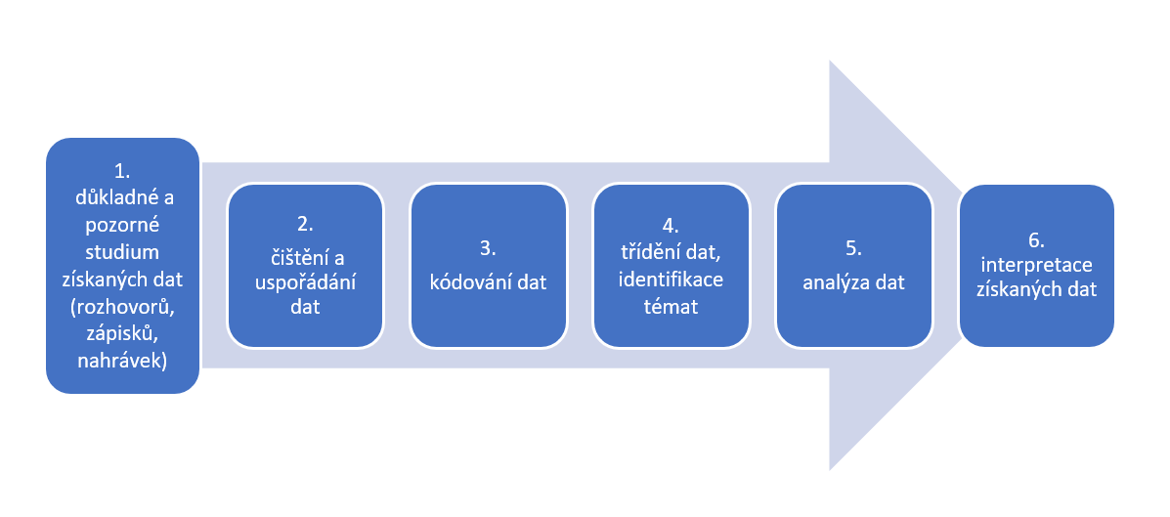
Příprava, kódování a zobrazování dat v kvalitativním výzkumu

Slide 26
Příprava, kódování a zobrazování dat v kvalitativním výzkumu (2)
Cílem je získaná data uspořádat, strukturovat a dekódovat jejich význam.
Je třeba data zkoumat obezřetně a rozvážně s ohledem na enormní množství materiálů, které je často nutné číst opakovaně se snahou je uspořádat, nalézt a pochopit jejich význam a poté je srozumitelně interpretovat.
Badatel by se měl maximálně snažit omezit vnášení vlastních názorů, které mohou ovlivnit výsledky výzkumu.

Slide 27

Pomocné kroky v procesu zpracování kvalitativních dat
pročtení dat a vytvoření příběhu;
kategorizace dat do kódů;
použití poznámek pro objasnění a interpretaci.
pamatujte na výzkumnou otázku nebo dějovou linii, které při kódování pomáhají soustředit se na relevantní kódy.
používejte datový slovník, dle apriorních (předem stanovené) nebo emergentních kódů (těch, které se objevují/vynořují v průběhu analýzy)

Slide 28

Přepis dat
časově náročný interpretační process
zahrnuje odvozování závěrů
výzkumník sám na základě předem stanovených kritérií určí, jaká data bude přepisovat
je považován za subjektivní zobrazovací proces, protože přepisovatel musí v průběhu celého procesu činit subjektivní rozhodnutí o tom, co do textu zahrnout / nezahrnout

Slide 29
Jak tedy postupovat, při přepisu dat?
pozorně poslouchat nahrávky, aby následně mohli neverbální náznaky kódovat;
poté následuje fáze zaznamenávání a kódování na základě předem definovaných témat a jejich přiřazování k časovým kódům a neverbálním náznakům;
a nakonec pak výzkumníci z nahrávky přepisují konkrétní citáty, které je zajímají.

Slide 30
Tvorba kategorií dat
Účelem tvorby jednotlivých kategorií je redukce dat na menší jednotky.
lze využít většinu software pro kvalitativní analýzu dat (dále jako QDA – Qualitative Data Analysis), který nabízí možnost jednoduchého či kombinovaného uspořádání souborů.
Každý způsob uspořádání se tak stává novým způsobem pohledu na získaná data.
Výzkumník má možnost třídit soubory podle místa výzkumu nebo data pořízení apod.
Jakmile se výzkumník dostane hlouběji do analýzy, otevírají se mu další možnosti a vidí existenci dalších organizačních přístupů, které mohou poskytnout přehled (například podle statusu rodičů).

Slide 31

Kódování
označování a vytváření kategorií pro jednotlivé části nebo „fragmenty“ v souboru dat
strategie pro analýzu kvalitativních dat, jejímž cílem je identifikovat související obsah napříč daty prostřednictvím přiřazování popisného označení jednotlivým jejich aspektům

Slide 32
Na co nezapomenout při rozhodování, jak kódovat data
Co budete kódovat? | Jaké aspekty dat je třeba kódovat? V případě, že není potřeba kódovat všechna dostupná data, dle čeho se výzkumník rozhodne, které prvky je třeba kódovat? Pokud jsou k dispozici nahrávky rozhovorů nebo ohniskových skupin nebo jiné typy multimediálních dat, je třeba vytvářet přepisy, které budou analyzovány a kódovány? Nebo je možné kódovat samotná média?
Odkud budou vaše kódy pocházet? | V závislosti na metodice výzkumu může kódovací schéma vycházet z předchozího výzkumu a být aplikováno na stávající data (deduktivní). Nebo se výzkumník pokusí vytvořit kódy výhradně z dat, přičemž bude co nejvíce ignorovat předchozí znalosti o zkoumaném tématu, čímž vytvoří schéma založené na vlastních datech (induktivní). V praxi se bude mnoho postupů pohybovat mezi těmito dvěma přístupy.
Jak budete své kódy aplikovat na data? | Výzkumník se rozhodne, zda ke kódování svých kvalitativních dat použije software/softwarové nástroje (např. software Word nebo tabulkový procesor), nebo bude pracovat především s fyzickými verzemi svých dat. I když kvalitativní software nabízí některé výhody, není nezbytně nutný. | Kódy lze snadno přeznačovat, slučovat nebo rozdělovat. Na stejná data je možné použít více kódovacích schémat, což znamená, že je možné zkoumat více způsobů porozumění stejným datům. Analýza tedy není omezena schopností výzkumníka pracovat s fyzickými daty, například s papírovými přepisy.
 |  | Většina softwarových programů pro QDA obsahuje možnost exportu a importu kódovacích schémat. To znamená, že je možné vytvořit a znovu použít kódovací schéma z předchozí studie nebo které bylo vytvořeno mimo software, aniž by bylo potřeba každý kód vytvářet ručně.
 |  | Některé softwary pro QDA obsahují možnost přímého kódování obrazových, video a audio souborů, což představuje úsporu času oproti vytváření přepisů a může být kódování obohaceno přístupem ke zprostředkovanému obsahu ve srovnání s přepisy.
 |  | Používání softwaru QDA umožňuje využití funkce automatického kódování, např. automatické kódování všech výroků podle mluvčího v přepisu fokusní skupiny nebo identifikace a kódování všech odstavců, které obsahují určitou frázi.
Co se bude kódovat? | Výzkumník si klade otázku, jaký přístup ke kódování zvolí. Zda bude používat přístup kódování po řádcích, přičemž menší kódy budou nakonec zhuštěny do větších kategorií nebo pojmů, anebo začne s kódy aplikovanými na větší úseky textu a možná později projde příklady, aby prozkoumal a překódoval rozdíly mezi jednotlivými částmi?
Jak vysvětlíte proces kódování? | Bez ohledu na to, jak výzkumník ke kódování přistoupí, měl by být tento proces jasně sdělen při podávání zprávy o výzkumu Je potřeba pečlivě zvážit používání frází typu „objevila se témata“, protože to evokuje situaci, ve které témata leží a pasivně čekají v datech, až je výzkumník vytrhne. V popisu tohoto typu chybí sdělení, jak výzkumník témata „viděl/vnímal“ a rozhodl se, která z nich jsou pro studii relevantní. Ryan a Bernard (2003) nabízejí skvělý návod, jak lze témata v datech identifikovat, a to jak pomocí vlastních pozorování, tak i manipulací s daty.
Jak budete informovat o výsledcích svého procesu kódování? | V případě spolupráce vícero výzkumníků nebo výzkumných týmů, vyžaduje proces kódování pečlivé plánování a realizaci. Je vhodné vést pravidelné rozhovory o postupu výzkumu, zejména pokud je jeho cílem vytvoření a důsledné uplatňování kódovacích schémat napříč daty.
Jak budete kódovat ve spolupráci? | V případě spolupráce vícero výzkumníků nebo výzkumných týmů, vyžaduje proces kódování pečlivé plánování a realizaci. Je vhodné vést pravidelné rozhovory o postupu výzkumu, zejména pokud je jeho cílem vytvoření a důsledné uplatňování kódovacích schémat napříč daty.

Slide 33
Metody vyhodnocení a interpretace kvalitativních dat
Interpretace dat je možná individuálně (dle kategorií) nebo souhrnně (vztažení k cílům práce)
interpretace spočívá v systematickém označování důležitých (zajímavých nebo nesrozumitelných) míst v datovém materiálu
Následně výzkumník data komentuje, porovnává, třídí, propojuje a hledá souvislosti.
S časovým odstupem (např. několika týdnů) se k nim opět vrací, přezkoumává a pokračuje s následným zahušťováním dat a snahou o „vypíchnutí“ nejdůležitějších myšlenek, skládání „příběhů“ a opouštění nerelevantních dat.

Slide 34
Software pro počítačovou analýzu kvalitativních dat - CAQDAS (Computer-Assisted Qualitative Data Analysis Software)
pomoc výzkumníkům při správě, organizaci a analýze kvalitativních dat - pro vyhledávání obsahu, pro kódování, pro propojování, pro mapování nebo vytváření sítí, pro dotazování, pro psaní a anotaci
šechny zmíněné funkce pomáhají výzkumníkům konstruovat témata z velkých souborů dat, přesto vyžadují kódování dat manuálně. Samotný proces kódování je stále časově náročný a pracný.

Slide 35
Přehled software pro počítačovou analýzu kvalitativních dat
Software pro počítačovou analýzu kvalitativních dat
Otevřené zdroje software | Aquad; Cassandre; CLAN; Coding Analysis Toolkit; Compendium; ELAN; KH Coder; Qiqqa; Quantitative Discourse Analysis Package (qdap); RQDA
Patentovaný software | ATLAS.ti; Dedoose; Delve; MAXQDA; NVivo; QDA Miner; Quirkos; Transana
[

Slide 36
COREQ (Consolidated criteria for reporting qualitative research – Konsolidovaná kritéria pro vykazování kvalitativního výzkumu)
nabízí kontrolní seznam obsahující 32 položek/kritérií, které můžou výzkumným pracovníkům pomoci uvést důležité aspekty týkající se výzkumného týmu, metod studie, kontextu studie, zjištění, analýzy a interpretace.
Je užitečný zejména pro kvalitativní výzkum, v němž byly provedeny rozhovory a/nebo ohniskové skupiny. (COREQ / Full Text)

Slide 37
SRQR (Standards for reporting qualitative research: a synthesis of recommendations – Standardy pro vykazování kvalitativního výzkumu)
jde o kontrolní seznam pokrývající širší škálu kvalitativního výzkumu.
Nabízí standard reportování kvalitativního výzkumu, který vychází z přehledu různých pokynů.
Jeho cílem je zlepšit transparentnost kvalitativního výzkumu a pomoci autorům při přípravě rukopisu. (SRQR / Full Text)

Slide 38
ENTREQ (Enhancing transparency in reporting the synthesis of qualitative research – Zvyšování transparentnosti při vykazování syntézy kvalitativního výzkumu)
pomáhá výzkumným pracovníkům uvádět syntézu zjištění z více kvalitativních studií.
ENTREQ zahrnuje několik fází: vyhledávání a výběr kvalitativního výzkumu, hodnocení kvality a metody syntézy kvalitativních zjištění. (ENTREQ / Full Text)

Slide 39
Vztah mezi kvalitativním a kvantitativním výzkumem
Mixed methods studies (complementing quantitative studies)
přístupy smíšených metod kombinující kvalitativní a kvantitativní analýzu dat se ve zdravotnictví prosazují stále častěji.
Smíšené metody vám mohou pomoci získat ucelenější obraz než samostatný kvantitativní nebo kvalitativní výzkum, protože integrují výhody obou metod.
Výzkum smíšenými metodami se často používá v behaviorálních, zdravotnických a sociálních vědách, zejména v multidisciplinárním prostředí a v komplexním situačním nebo společenském výzkumu.

Slide 40
Vztah mezi kvalitativním a kvantitativním výzkumem
 | Kvalitativní výzkum | Kvantitativní výzkum
Epistemiologie | Konstruktivizmus (vytváření poznatků, objevování) | Objektivizmus (zaměření na objekt, fakta)
Teorie poznání | postmodernismus, interakcionismus, kritická teorie | pozitivismus, postpozitivismus
Cíl | Porozumět chování, přesvědčení, motivaci v daném kontextu Porozumění jednotlivci a kontextu, induktivní, budování teorie | Kvantifikovat údaje a extrapolovat výsledky na širší populaci Korelace, příčina a následek, dedukce, testování teorie
Účel/otázky | Pochopit proč, jak, jaký je proces, jaké jsou vlivy nebo souvislosti? Proč? (vysvětlení) Jak? (postup) | Měřit, sčítat/počítat nebo kvantifikovat problém. Odpovědět na otázky: Kolik? Jak často? Jaký podíl? Jaké proměnné spolu korelují? Co? Proč? (příčina) Jak? (mechanismus)
Data | Data jsou slova (tzv. textová data) | Data jsou čísla (tzv. statistická data)
Studovaná populace | Většinou malý počet účastníků; cílený výběr (nepravděpodobnostní výběr/non-probability), označováni jako účastníci nebo dotazovaní/probandi | Většinou velký vzorek/soubor reprezentativních případů
Metodika | Zakotvená teorie, etnografie, fenomenologie | Experimentální nebo kvazi experimentální
Metody sběru dat | Hloubkové rozhovory, pozorování, skupinové diskuse pozorování, rozhovory, ohnisková skupina, vyprávění | Průzkumy obyvatelstva, průzkumy veřejného mínění, výstupní rozhovory (exit interviews) randomizované klinické studie (randomized clinical trials, RCT), průzkumy, statistická analýza
Analýza | Interpretační charakter | Statistický charakter
Výsledky | Rozvoj počátečního porozumění, identifikace a vysvětlení chování, přesvědčení nebo jednání | Identifikace prevalence, průměrů a vzorců v údajích Zobecnění na širší populaci
Výzkumný pracovník | Nestranný, nezaujatý, zaslepený (blinded) | Situovaný, ovlivňuje analýzu výzkumu, „reflexivity“

Slide 41
Příklady
Do jaké míry odráží četnost dopravních nehod (kvantitativní) vnímání bezpečnosti silničního provozu cyklisty (kvalitativní) v Amsterdamu?
Jak souvisí vnímání školního prostředí studenty (kvalitativní) s rozdíly ve výsledcích testů (kvantitativní)?
Jak pomáhají rozhovory o spokojenosti s prací ve společnosti XY (kvalitativní) vysvětlit meziroční výsledky prodeje a další klíčové ukazatele výkonnosti (kvantitativní)?
Jak mohou přesvědčení voličů a nevoličů o demokracii (kvalitativní) pomoci vysvětlit vzorce volební účasti (kvantitativní) ve městě XY?
Jak pomáhá měření průměrného platu v nemocnici v čase (kvantitativní) vysvětlit výpovědi zdravotních sester o spokojenosti s prací (kvalitativní)?

Slide 42
Kdy použít smíšené metody výzkumu
Výzkum smíšenými metodami může být správnou volbou, pokud váš výzkumný proces naznačuje, že kvantitativní nebo kvalitativní data sama o sobě nedokážou dostatečně odpovědět na vaši výzkumnou otázku.
Existuje několik běžných důvodů pro použití výzkumu smíšenými metodami:
Zobecnitelnost: Kvalitativní výzkum má obvykle menší velikost vzorku, a proto není zobecnitelný. Ve výzkumu smíšených metod je tato komparativní slabina zmírněna komparativní silou "velkého N", externě validního kvantitativního výzkumu.
Kontextualizace: Směs metod umožňuje zasadit zjištění do kontextu a doplnit závěry o bohatší detaily. Použití kvalitativních údajů k ilustraci kvantitativních zjištění může pomoci "přiložit maso na kost" vaší analýzy.
Důvěryhodnost: Použití různých metod ke shromažďování údajů o stejném předmětu může zvýšit důvěryhodnost vašich výsledků. Pokud se kvalitativní a kvantitativní údaje shodují, posiluje to platnost vašich závěrů. Tento proces se nazývá triangulace.

Slide 43
Smíšené metody výzkumu
výzkum smíšenými metodami neznamená pouze shromažďování obou typů dat; musíte pečlivě zvážit vztah mezi nimi a způsob, jakým je budete integrovat do ucelených závěrů
pokud lze vaši výzkumnou otázku dostatečně zodpovědět pomocí samostatné kvantitativní nebo kvalitativní analýzy, nemusí být přístup smíšených metod vhodný.
existují různé typy smíšených metod výzkumu. Rozdíly mezi nimi se týkají cíle výzkumu, načasování sběru dat a důležitosti, která je přikládána jednotlivým typům dat.
Při navrhování studie smíšených metod mějte na paměti
- Váš výzkumný přístup (induktivní vs. deduktivní)
- Vaše výzkumné otázky
- Jaký druh dat již máte k dispozici, abyste je mohli použít
- Jaký druh dat jste schopni sami shromáždit.

Slide 44
Výhody smíšeného výzkumu
TO NEJLEPŠÍ Z OBOU SVĚTŮ
Kombinace obou typů dat znamená, že můžete těžit jak z podrobných a kontextualizovaných poznatků kvalitativních dat, tak ze zobecnitelných a externě platných poznatků kvantitativních dat. Silné stránky jednoho typu dat často zmírňují slabiny druhého.
Například
výhradně kvantitativní studie mají často potíže se zahrnutím životních zkušeností vašich účastníků, takže přidání kvalitativních dat prohlubuje a obohacuje vaše kvantitativní výsledky.
Výhradně kvalitativní studie často nejsou příliš zobecnitelné, odrážejí pouze zkušenosti vašich účastníků, takže přidání kvantitativních údajů může potvrdit vaše kvalitativní zjištění.
FLEXIBILITA METODY
Smíšené metody jsou méně vázány na obory a zavedená výzkumná paradigmata. Nabízejí větší flexibilitu při koncipování vašeho výzkumu a umožňují vám kombinovat aspekty různých typů studií, abyste získali co nejinformativnější výsledky.
Výzkum smíšenými metodami může také kombinovat tvorbu teorie a testování hypotéz v rámci jedné studie, což je neobvyklé pro samostatné kvalitativní nebo kvantitativní studie.

Slide 45
Nevýhody smíšeného výzkumu
PRACOVNÍ ZÁTĚŽ
Výzkum smíšenými metodami je velmi náročný na práci. Sběr, analýza a syntéza dvou typů dat do jednoho výzkumného produktu vyžaduje mnoho času a úsilí a často se na něm podílejí spíše mezioborové týmy výzkumníků než jednotlivci.
ROZDÍLNÉ NEBO PROTICHŮDNÉ VÝSLEDKY
Pokud vaše analýza přinese protichůdné výsledky, může být velmi náročné vědět, jak je ve studii smíšených metod interpretovat. Pokud se kvantitativní a kvalitativní výsledky neshodují nebo se obáváte, že se u vás mohou vyskytovat matoucí proměnné, může být nejasné, jak postupovat.

Slide 46
EQUATOR Network | Enhancing the QUAlity and Transparency Of Health Research (equator-network.org)

Slide 47


Děkuji za pozornost

